Slide 1

B2B Agros salg af tekstil med tryk

Slide 2
Vision
Producenter på nettet
Google SEO Små erhvervsdrivende
Ønske og bulletpoints
Danske leverandører
Mindske CO2
Vækst
Samle deres online indløb ét sted
Løsning
B2B side, med mulighed for at indhente tilbud fra mindre danske virksomheder, og mindre SEO stærke virksomheder.

Slide 3
Research: forberedelse
Kriterier for de adspurgte
Forretningsdrivende
Selvstændige
Indkøbere
Planlægning/organisering
Segment/forretning (mængde)
Eventmanagers
koncertarrangør
Konference
Hvad
* Alder
* Location
* Branche
* Virksomhedsform
* faktureringsmuligheder

Slide 4
Research: forberedelse
Spørgsmål (32 stk)
I hvor stor grad, tænker du over, om en vare bliver produceret i Danmark når du handler for din virksomhed?
Foretrækker du at blive faktureret iht. standarderne for fakturering, eller foretrækker du at handle med et kort tilknyttet virksomheden, og modtage en faktura efterfølgende?
Hvor ofte handler virksomheden i en fysisk butik? (inco, Lomax etc)
Kunne du forestille dig at bruge mobilepay til betaling online for virksomheden?
Hvor vigtigt er det for dig, at alle dine køb så vidt muligt er samlet et sted?
Hvordan ser en optimal faktureringsløsning ud for dig?
Hvor vigtigt er det for dig at hjælpe med at mindske CO2 udledningen?
I hvor stor grad, vil du være villig til at betale en lille smule mere for en vare, hvis varen bliver produceret i Danmark, og dermed er med til at fremme væksten i Danmark?
Hvor længe er du villig til at vente på et tilbud fra en producent/leverandør?

Slide 5
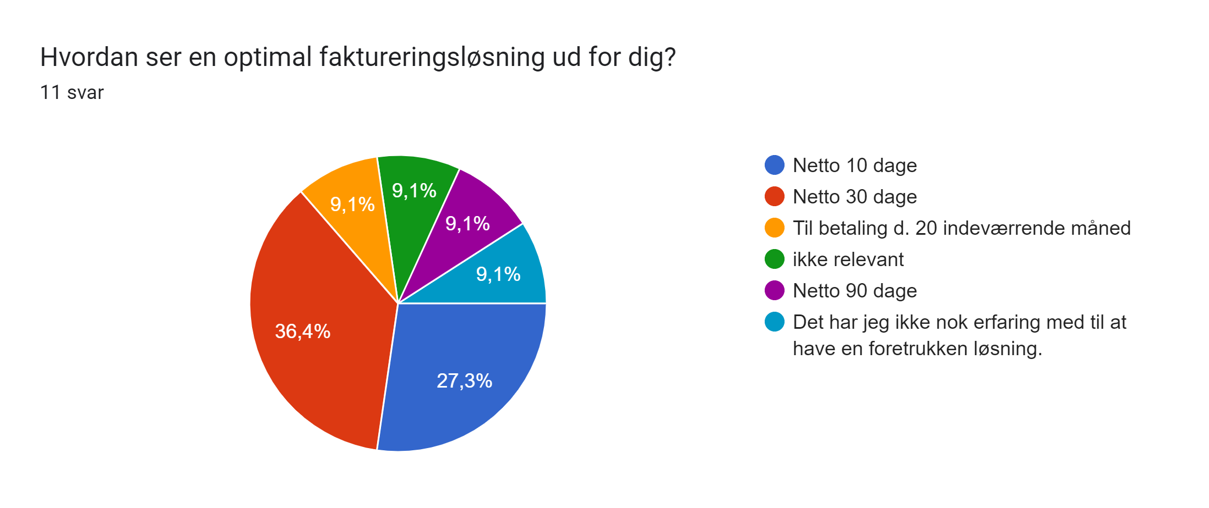
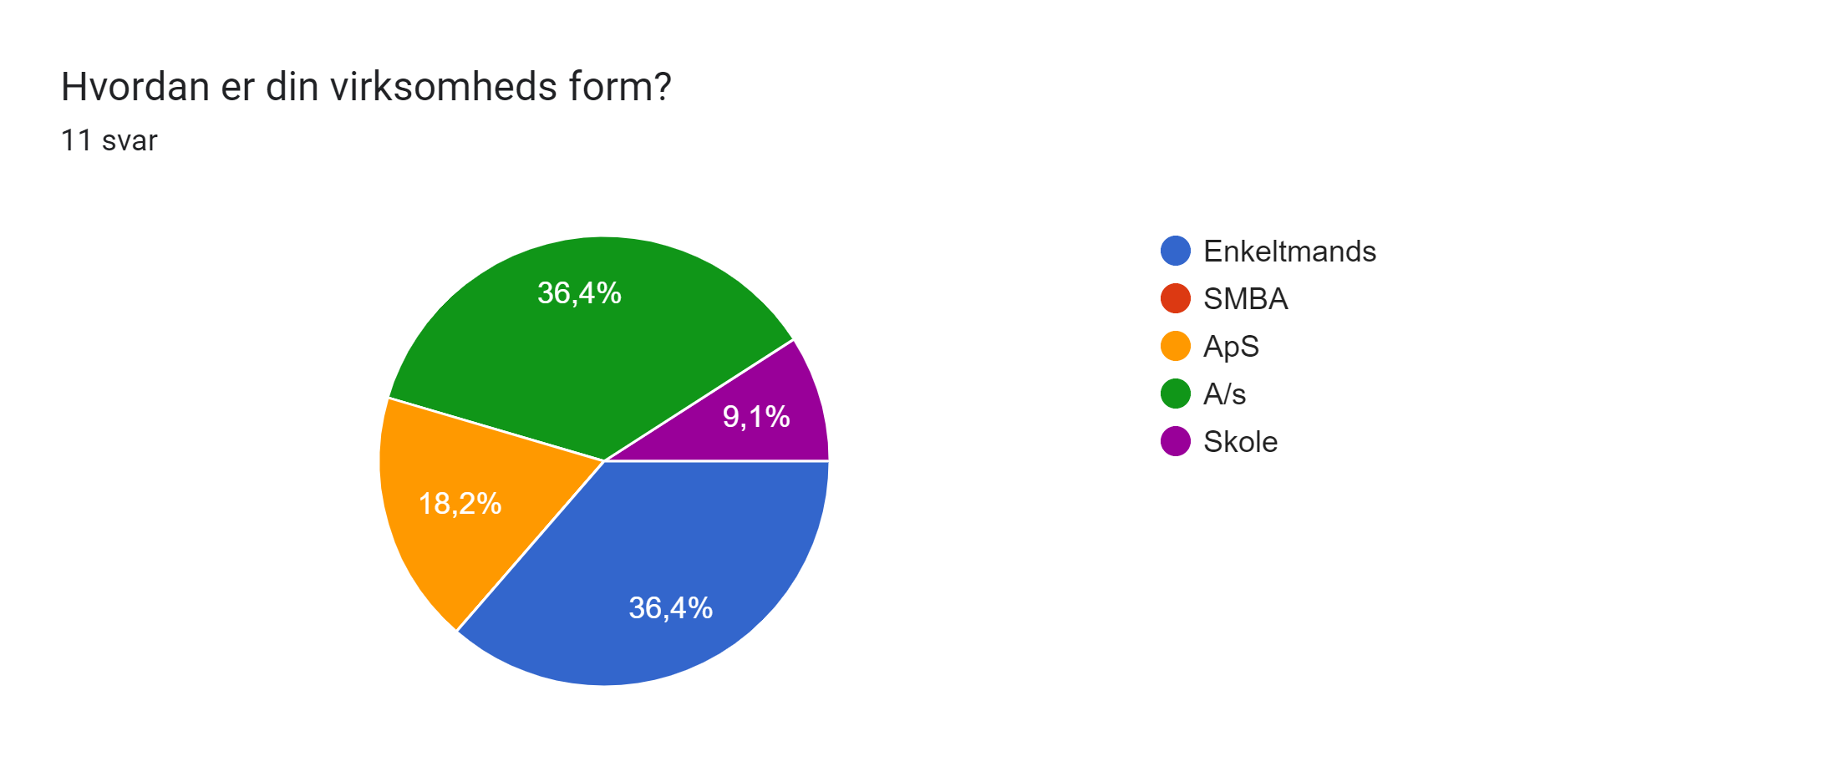
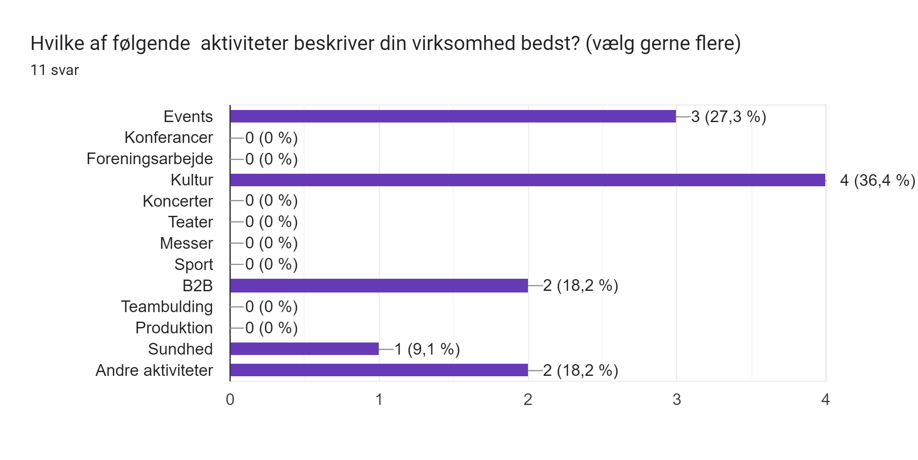
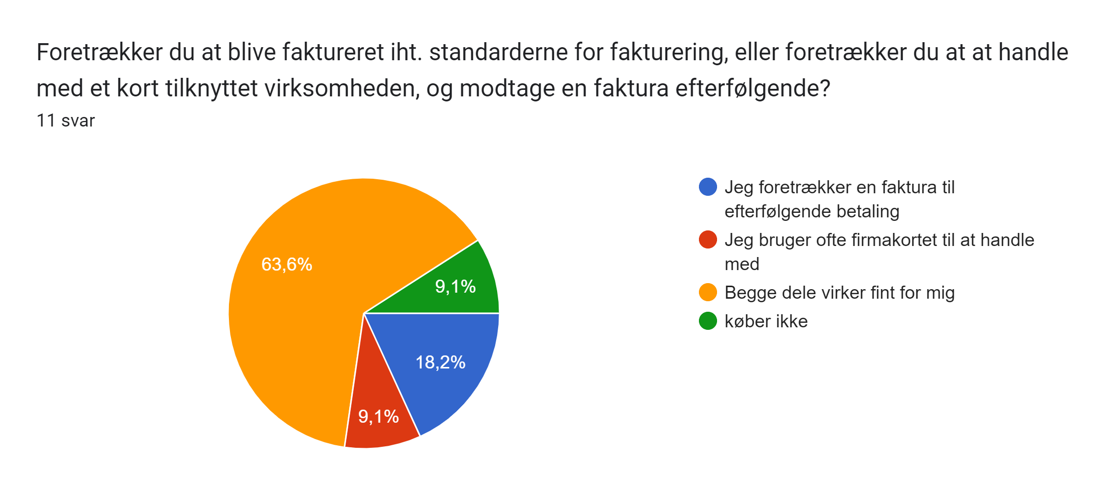
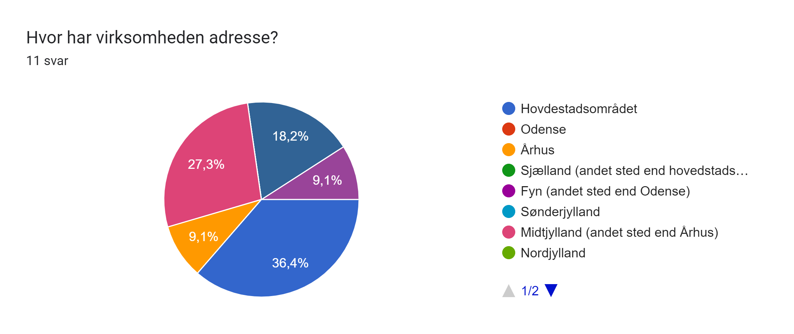
Research: Survey indsigter

Slide 6
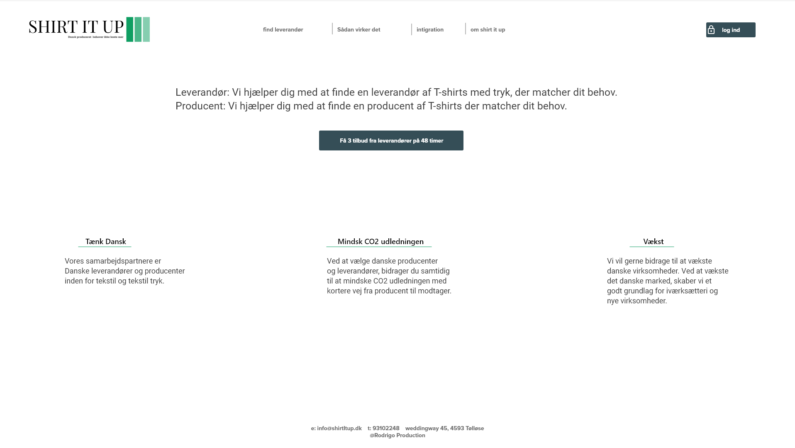
Prototype: modellering
integration
Indsigt: bulletpoint - vigtigheden i dansk produceret, og mindske CO2, ved kortere transport, og vækste erhvervslivet.

Slide 7
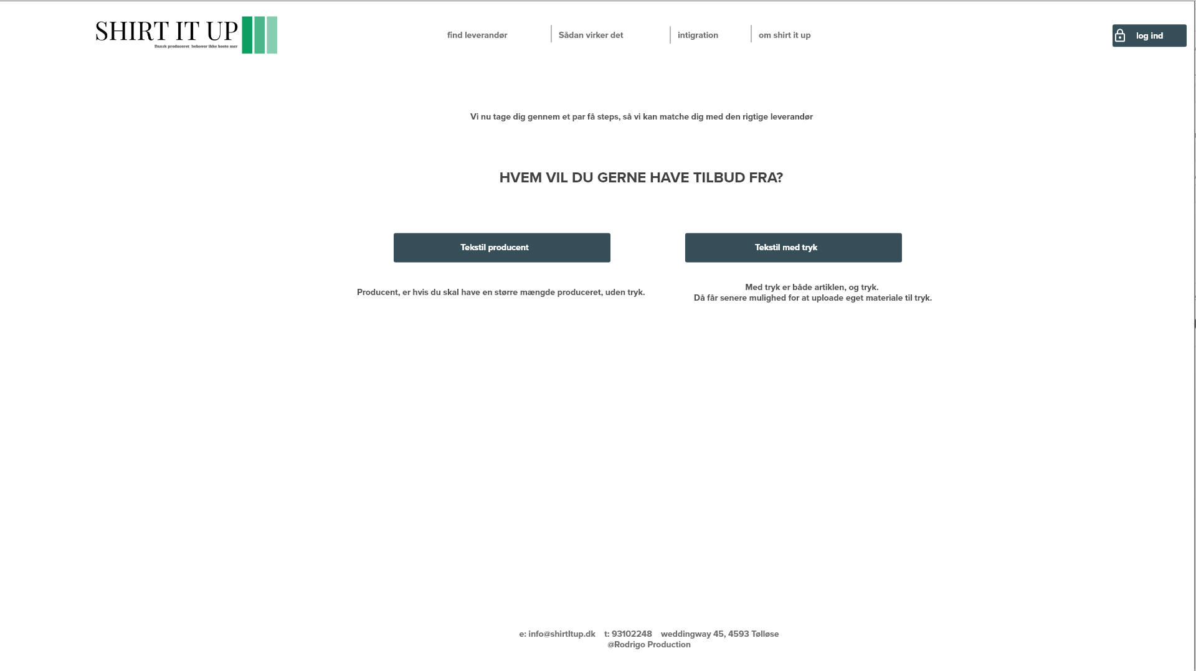
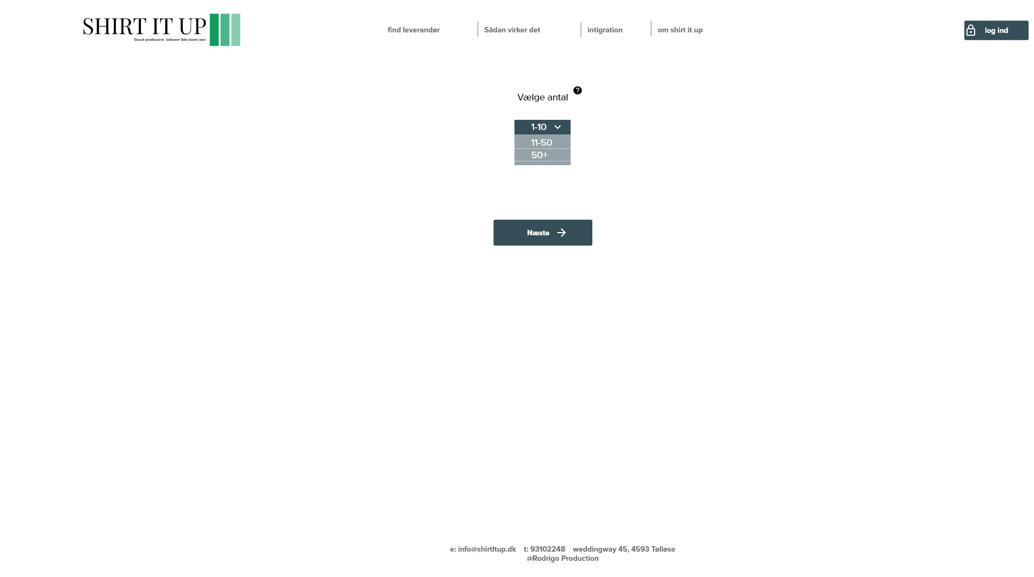
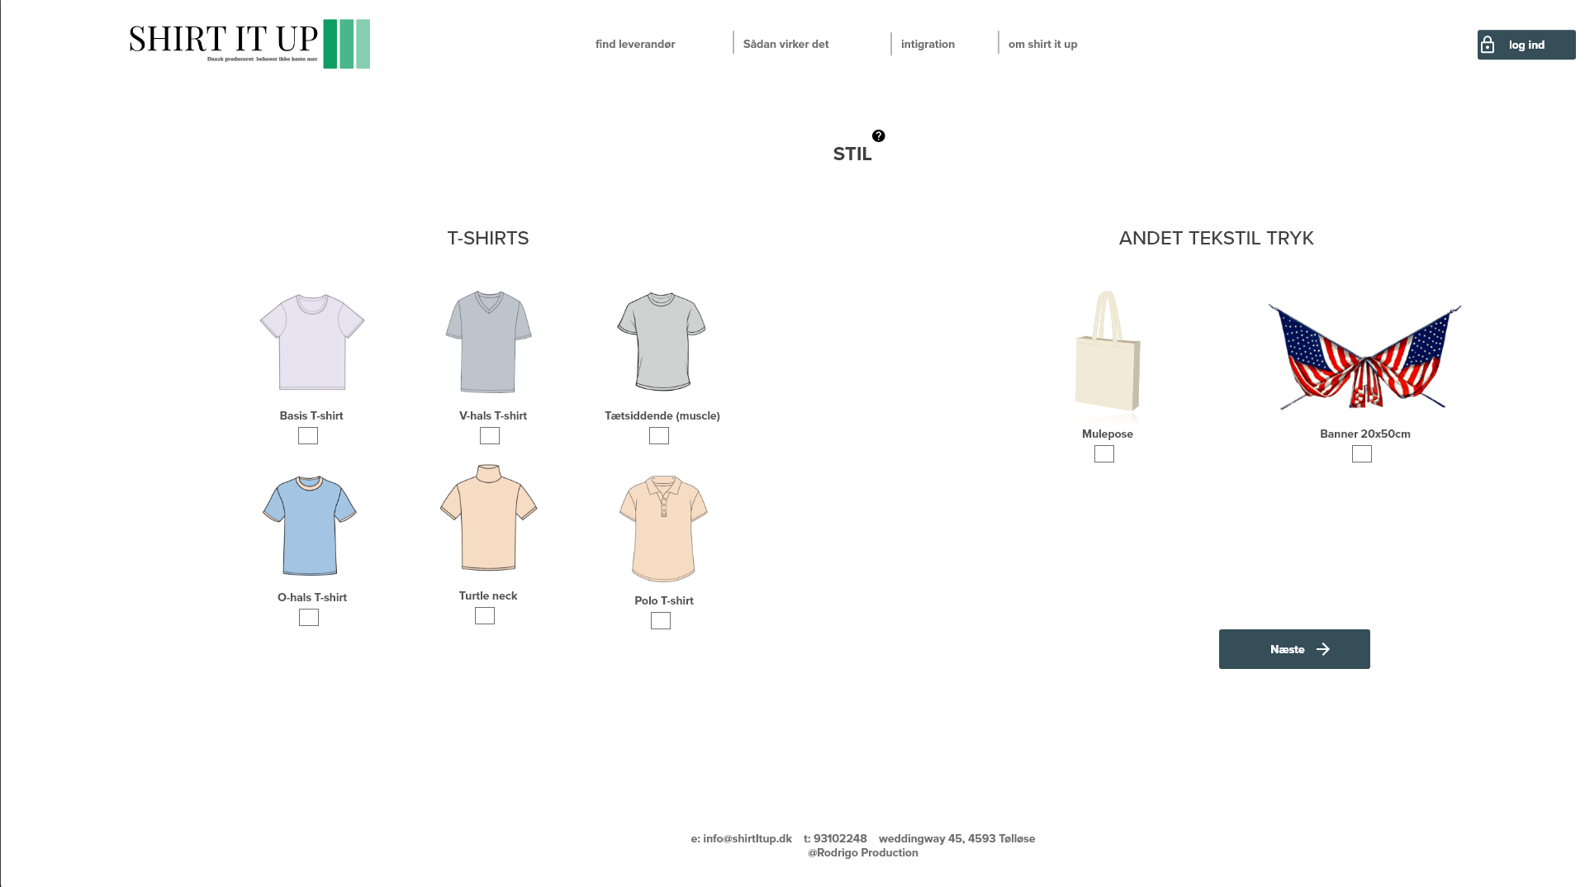
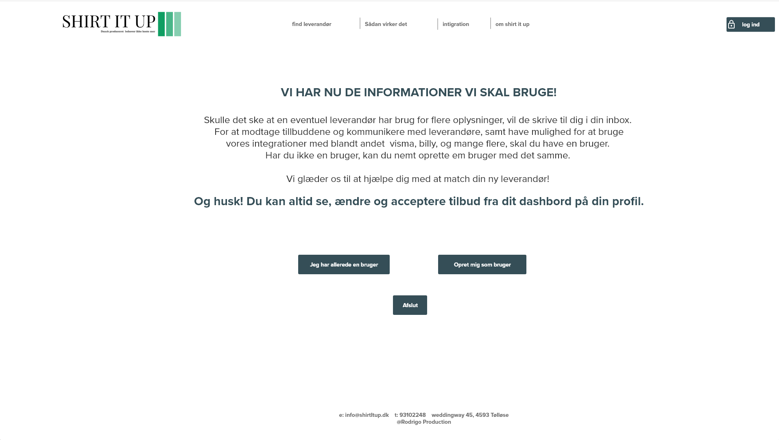
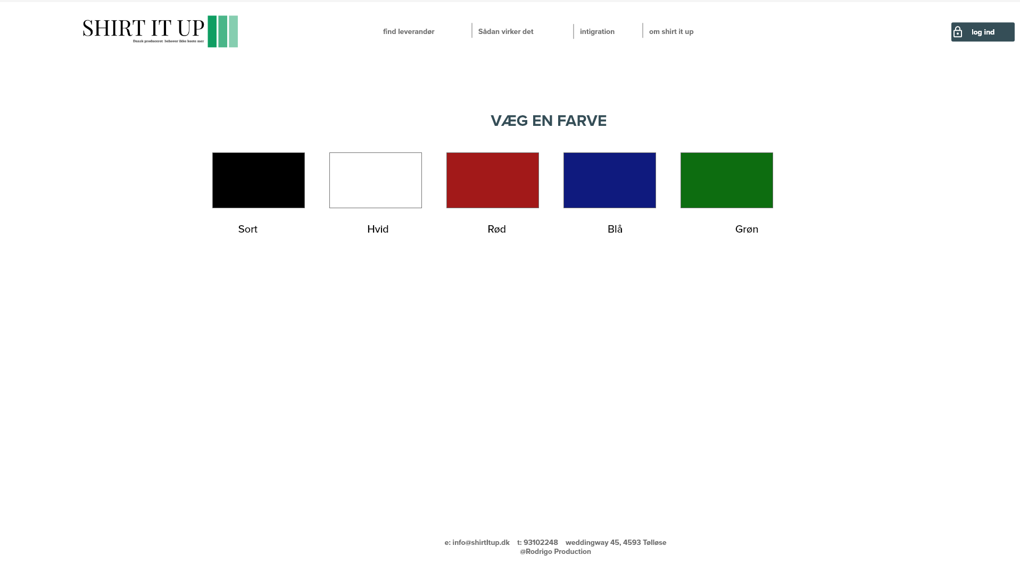
Prototype: modellering
Fokus på et nemt flow
flow
flow
flow
flow

Slide 8
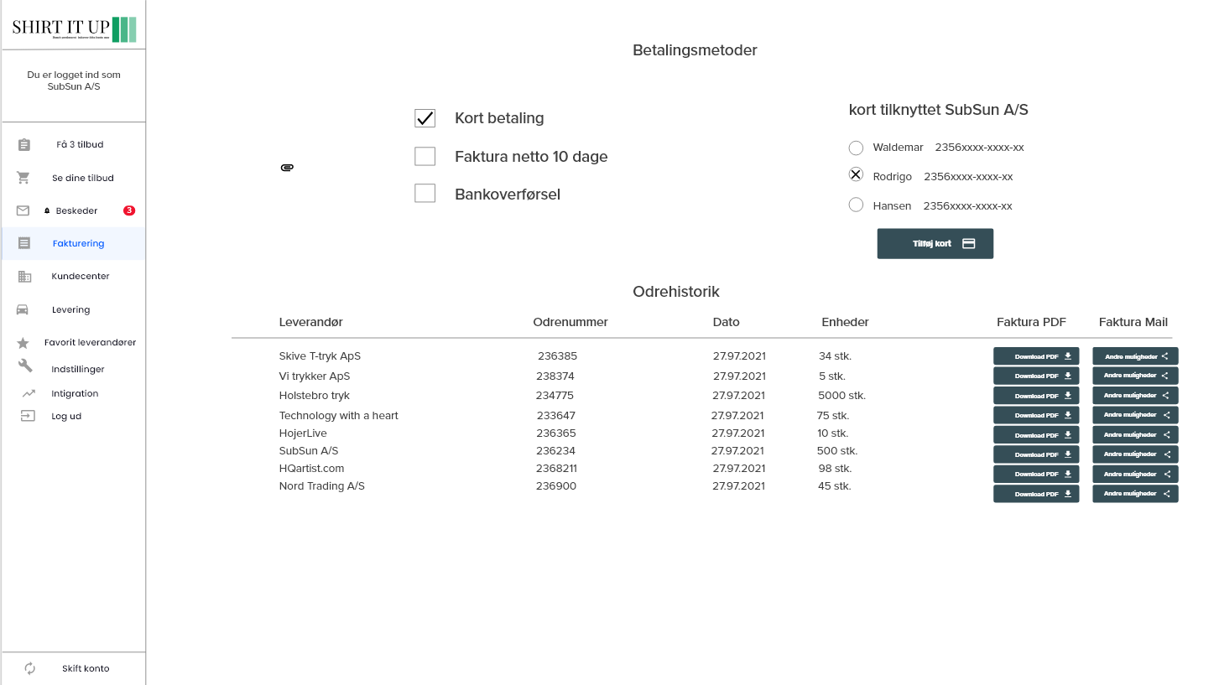
Prototype: modellering
Handle på forskellige kort: Jytte fra regnskab
Fakturaløsning
Freelancearbejde: sidder på vegne af flere organisationer

Slide 9
Test: resultat & Noter
Nr | Beskrivelse | Ændring | Noter
1 | Farvevalgkommer i en ulogisk rækkefølge. | Valg af farve skal flyttes så den kommer før i processen.
2 | Oversigten til sidst er ok. Dog kan den optimeres. | Dine valg før du afsender, skal ænders til en pop-up. | Dette vil lettere gøre oversigten, samt give mulighed for her at tilføje en knap, hvor man kan gå tilbage og tilføje endnu en vare. Dette vil virke mere naturligt i dette købs-flow.
3 | Under valg af style, var der en del forvirring omkring, at kunne vælge flere styles og hvordan det blev fordelt. | Kun mulighed for at vælge 1 style. Man tilføjer dernæst flere hvis man ønsker det, senere i processen.
4 | Tilføj flere til en forespørgsel, var til meget forvirring. Nogle fandt ikke knappen, og nogle vidste ikke det var der hvor den var placeret hvor det gav mening. | Knappen hvor man tilføjer flere vare, skal flyttes til sidst i flowet. | Optimalt, skal den være til sidt i oversigten, over folks valg. Her skal der være mulighed for at tilføje endnu en vare til din forespørgsel.
5 | Hovedelementet, var en smule utydelig. | Små ændringer af copy writing på forsiden, hvor det fremgår tydeligere, at dette er en b2b side. | Det kan evt. være at segmentet skal være beskrevet. Det kan være koncertarrangøren, event folk eller lignede .
6 | Forklaringerne under knapperne, kunne være mere spændende i deres tekst. Og de er måske en smule for lange, så det ender med for meget tekst. | Ved knapperne, kan der være et udråbstegn, hvor man kan trykke, og få en forklaring i en pop-up. | Det vil eliminere for meget tekst på siden, og give mulighed for at kun vise forklaring til dem som gider læse det, så der ikke står en masse tekst, folk potentielt ikke har brug for at læse.

Slide 10
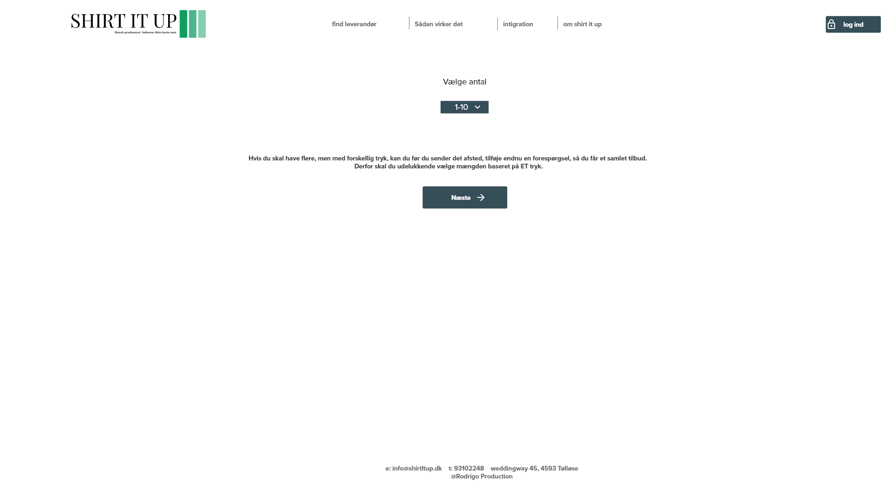

Test: Tekst og beskrivelse af funktioner
Test: For meget tekst, som ikke behøver være der med mindre man har brug for det.
Før
For meget tekst, og for langt og rodet

Slide 11
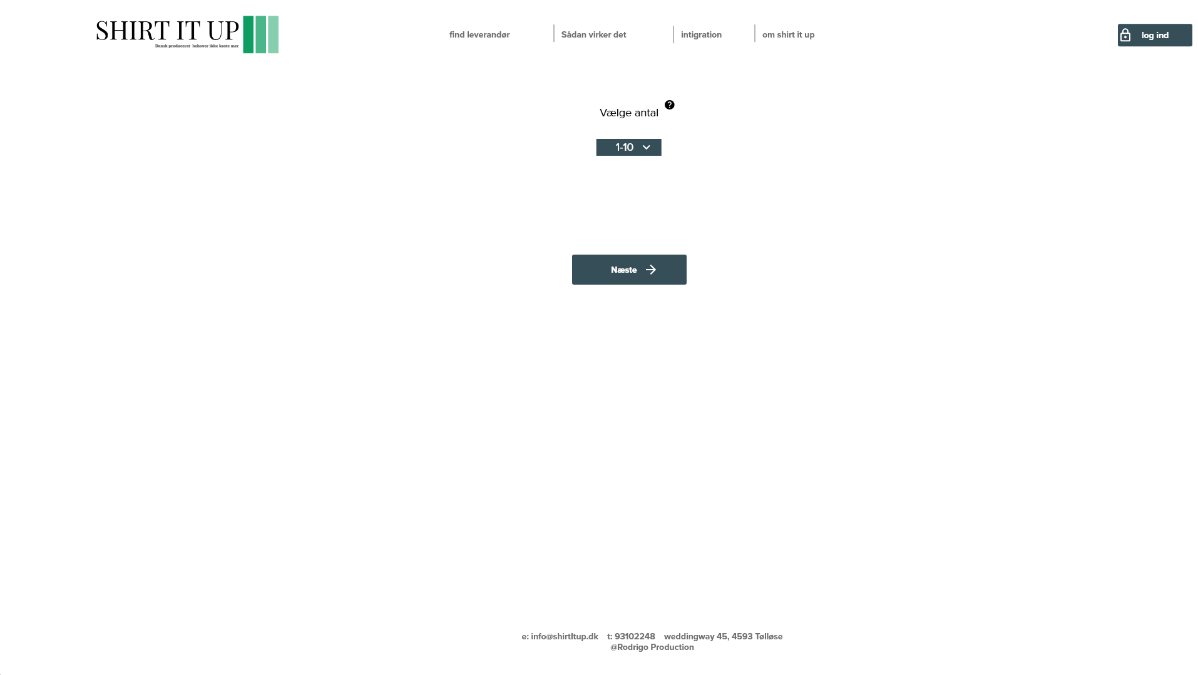
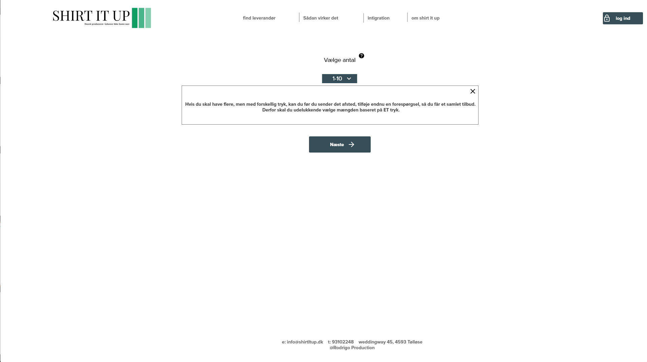


Test: Ændring af flow for tilføjelse af flere vare
Løsning: Klikbar info Box
Efter
flow
Eksempel 1
flow
Eksempel 2

Slide 12
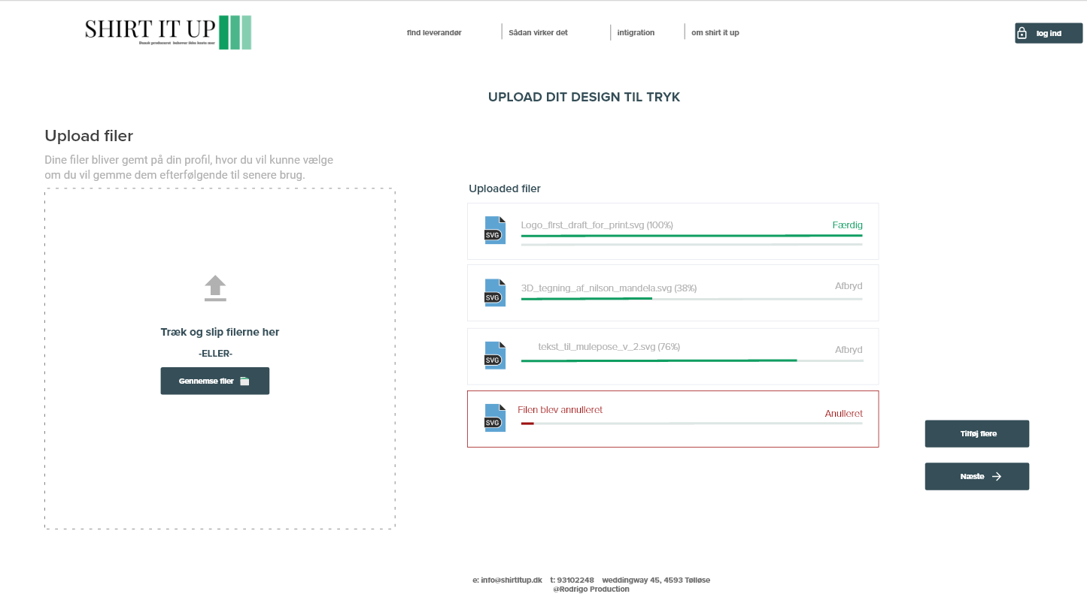
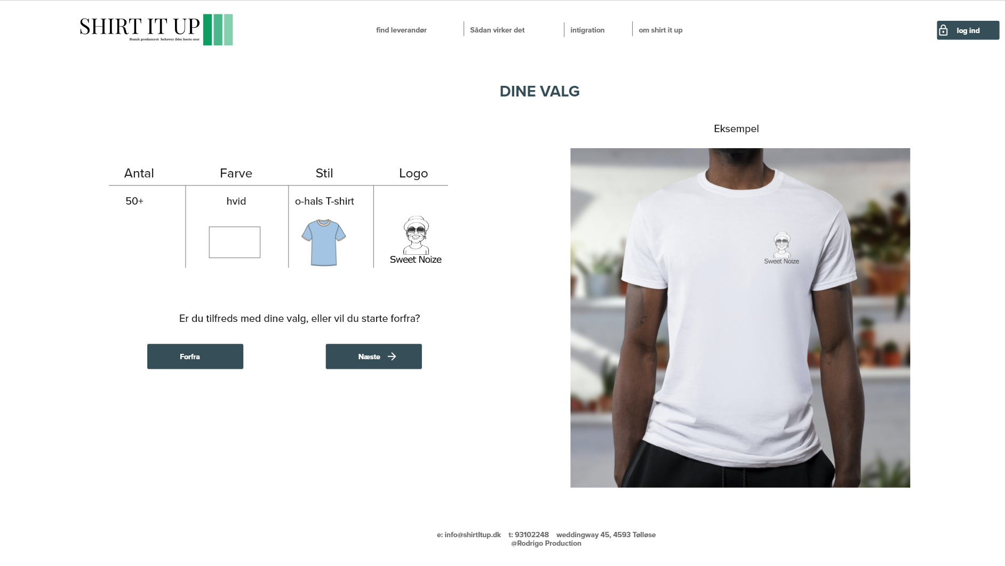
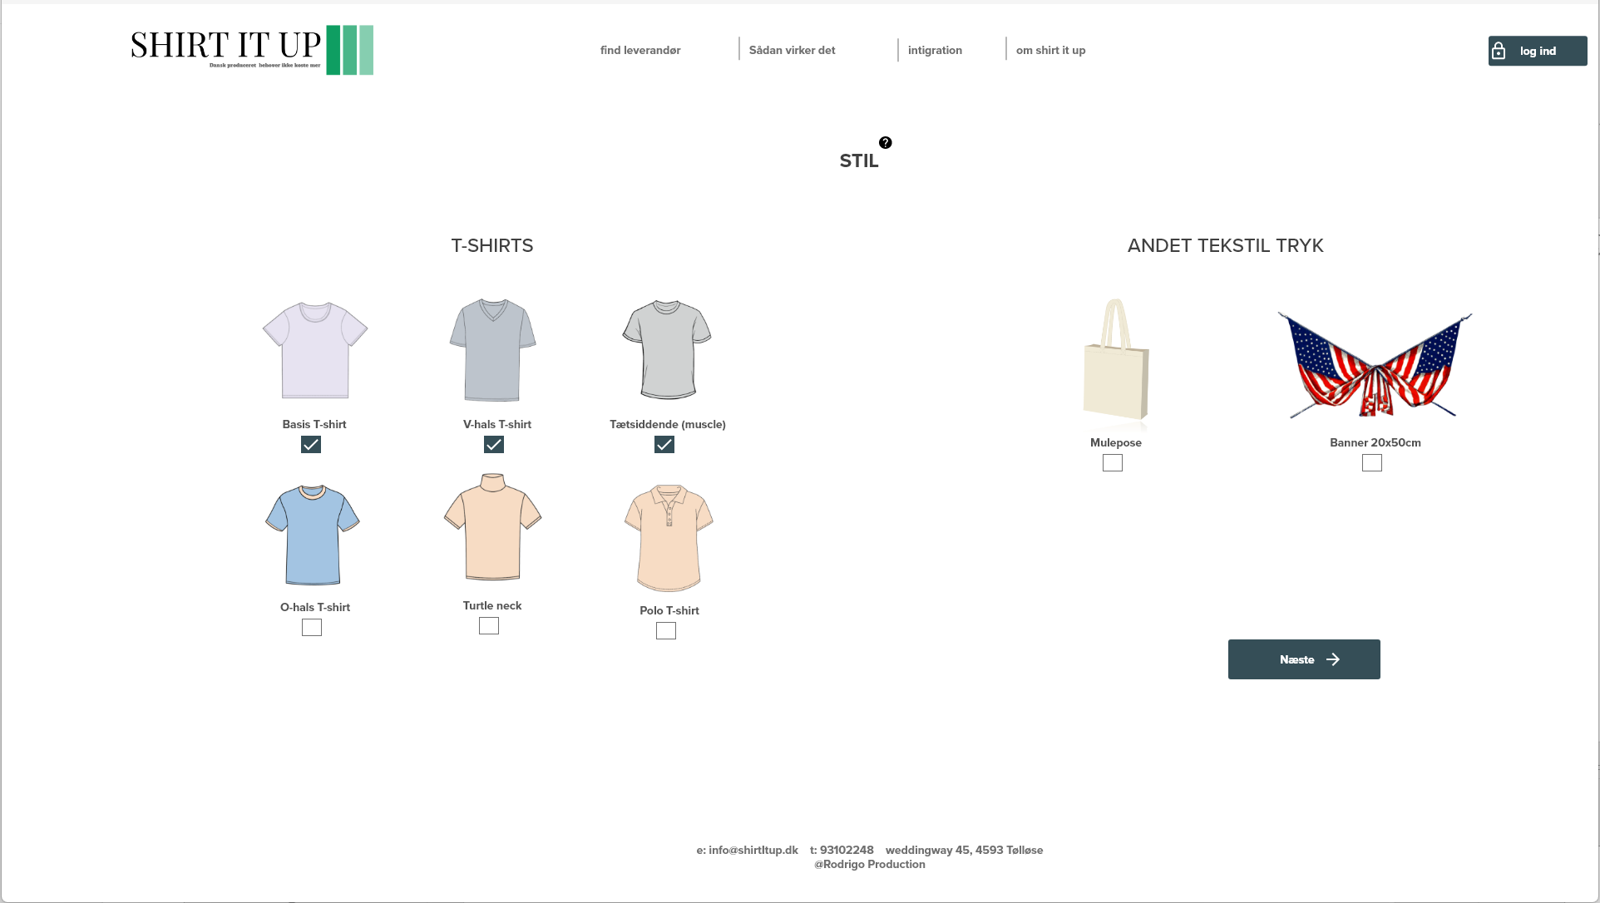
Test: Ændring af flow for tilføjelse af flere vare
Test: ”dine valg” kom et underligt sted, og tilføj flere vare, kom et forkert sted i flowet. Lignede man ville tilføje flere filer, og ikke vare.
Før
flow
Tilføj flere vare, malplaceret
Her kunne man vælge flere styls også. Det er slf ændret

Slide 13
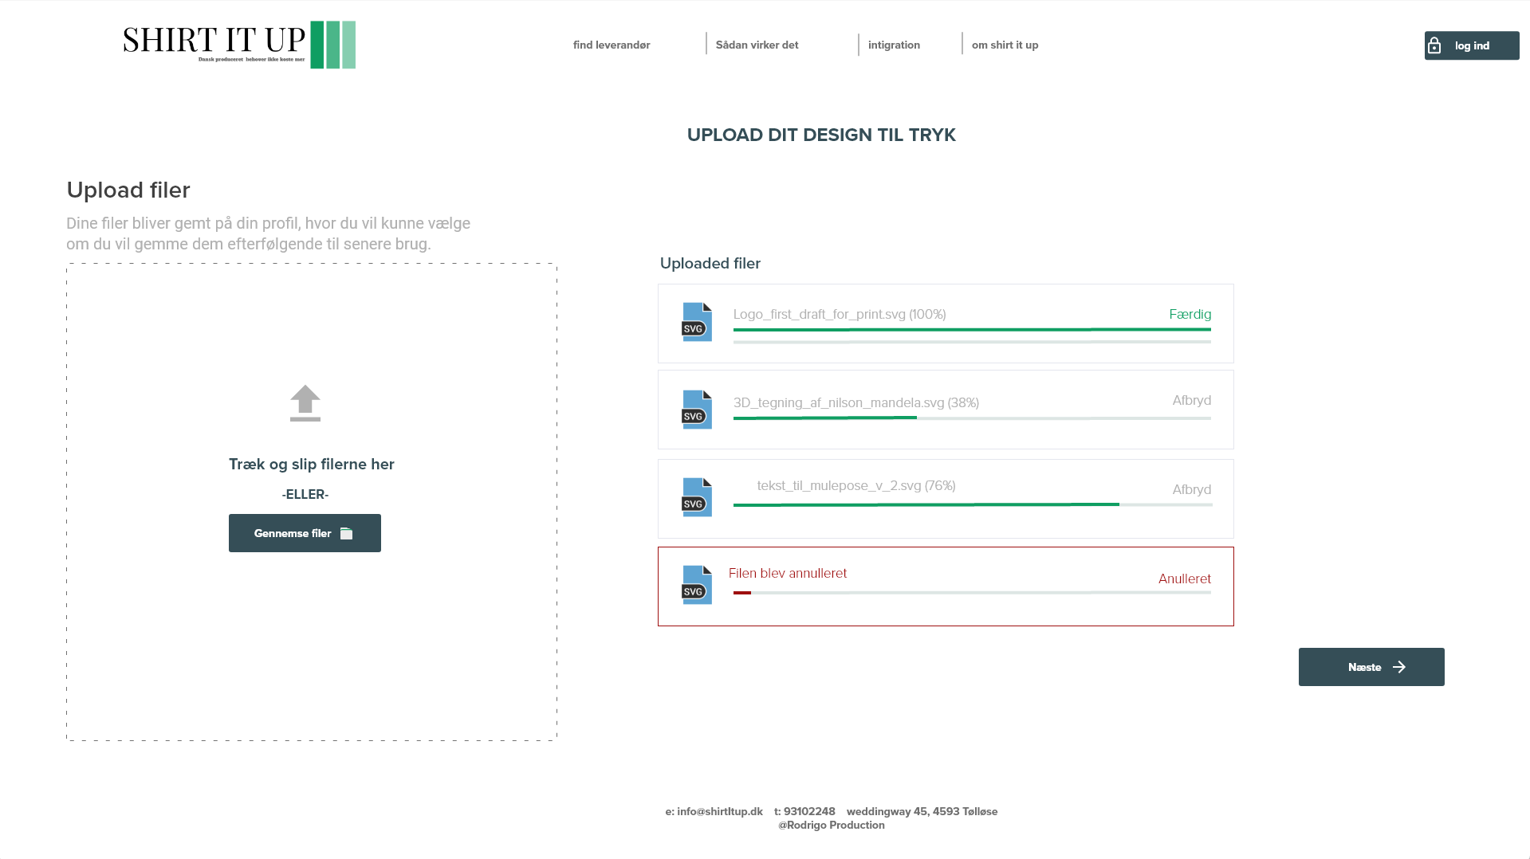
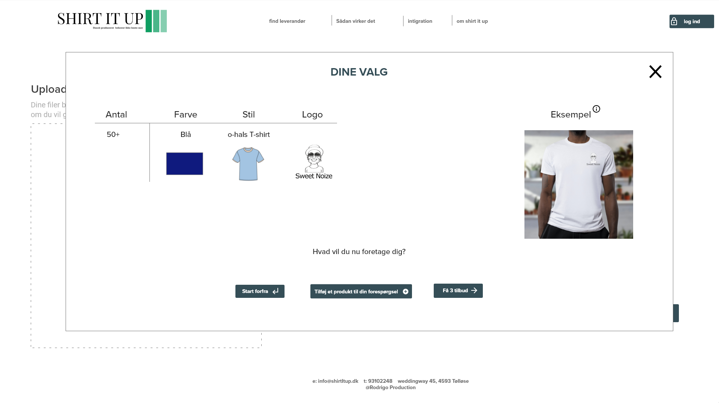
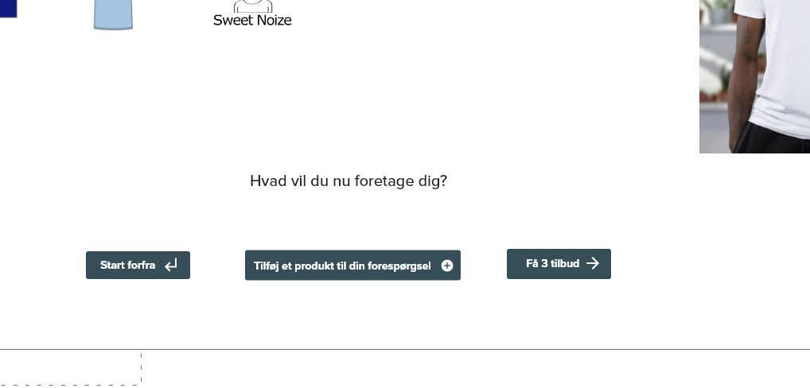
Test: Ændring af flow for tilføjelse af flere vare
Løsning: tilføj flere er flyttet, så det vises til sidste i oversigten.
Samt, oversigten lavet som pop-up.
Efter
flow
Knap fjernet(flyttet)

Slide 14
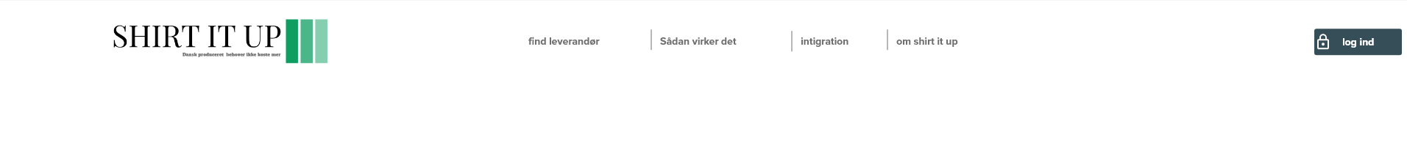
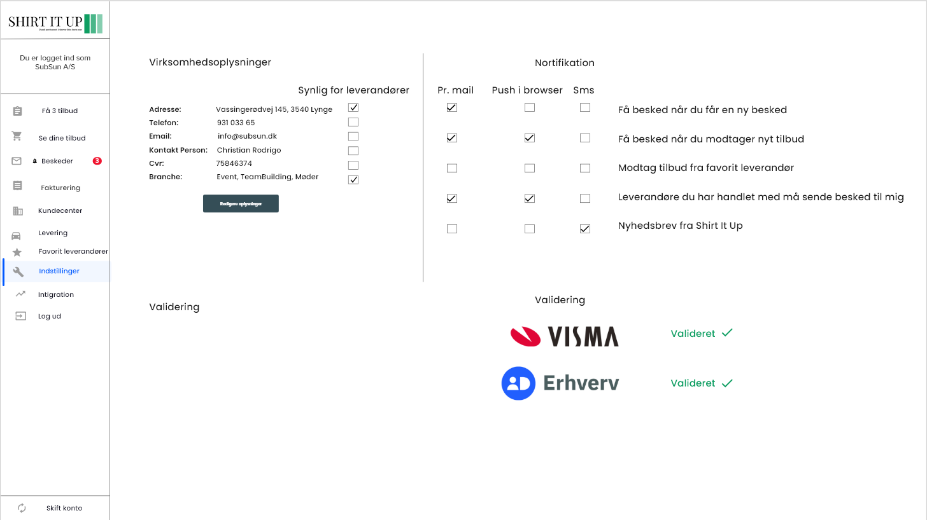
Fremtid
Ud over rette fejl, og rette til ud fra testen!
Fokus på integrering med eksisterende systemer
Videreudvikling af systemet, så der på sigt, kommer mere end tekstil tryk, og derved samle virksomhedens online køb èt sted

Slide 15
Link til XD
https://xd.adobe.com/view/635d8f29-99cd-4058-b57e-1c835e223867-360e/
Link til Survey
https://docs.google.com/forms/d/e/1FAIpQLSduNeLuzuMoEXEwQsUCplx__uukCPqvXsoWSya3LpABqLvmBA/viewform?usp=sf_link

